Slide 1
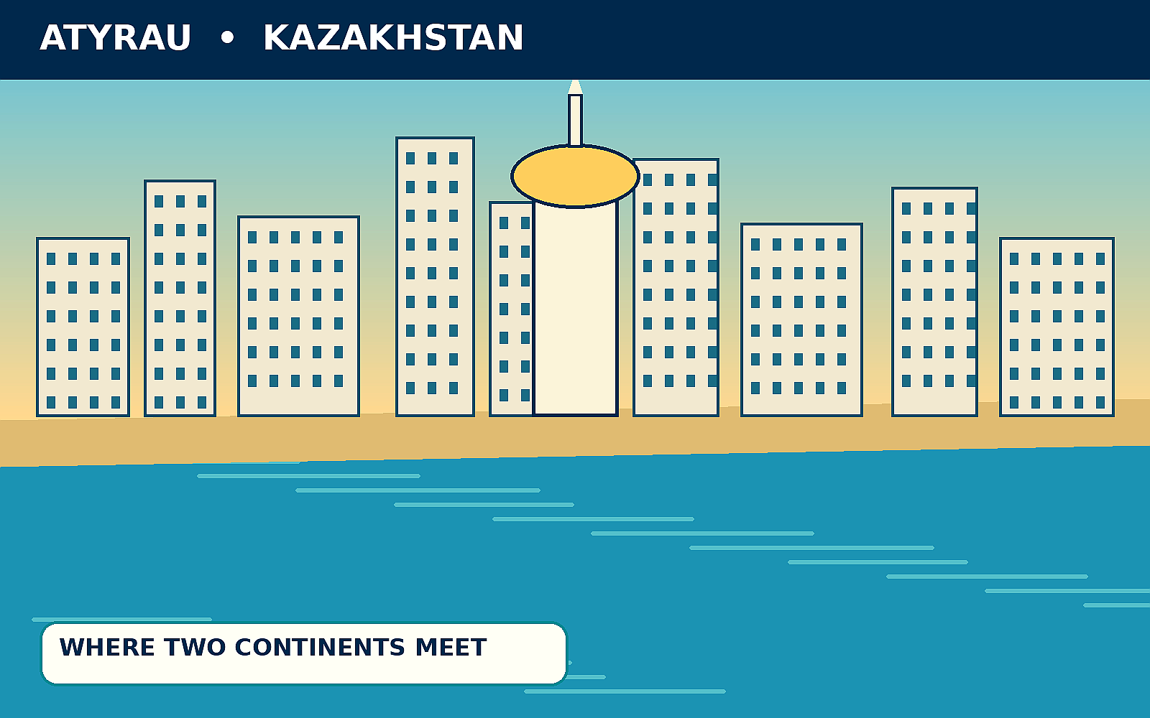
МОЙ ГОРОД — АТЫРАУ
Чем он интересен туристам

Slide 2
Атырау в двух словах
Запад Казахстана • река Урал • история нефтяного края
Атырау расположен на берегах Урала и считается важным культурным и экономическим центром региона. Здесь встречаются городская современность, казахские традиции и история Прикаспия.

Slide 3
Река Урал и набережная
Главное пространство для прогулок
Набережная подходит для прогулок, фотографий и знакомства с городом. Река формирует узнаваемый городской пейзаж и связывает разные части городской истории.

Slide 4
Архитектура и духовные места
Мечеть Имангали
Мечеть — один из заметных архитектурных объектов Атырау. При посещении религиозных мест важно соблюдать правила одежды и поведения.

Slide 5
История региона
Историко-краеведческий музей
Музей помогает узнать о природе, истории и культуре Атырауской области. Перед визитом проверьте актуальные часы работы и условия посещения.

Slide 6
Городские символы
Площадь Исатая и Махамбета
Памятник напоминает о героях истории Казахстана. Площадь — удобная точка для прогулки по центральной части города.

Slide 7
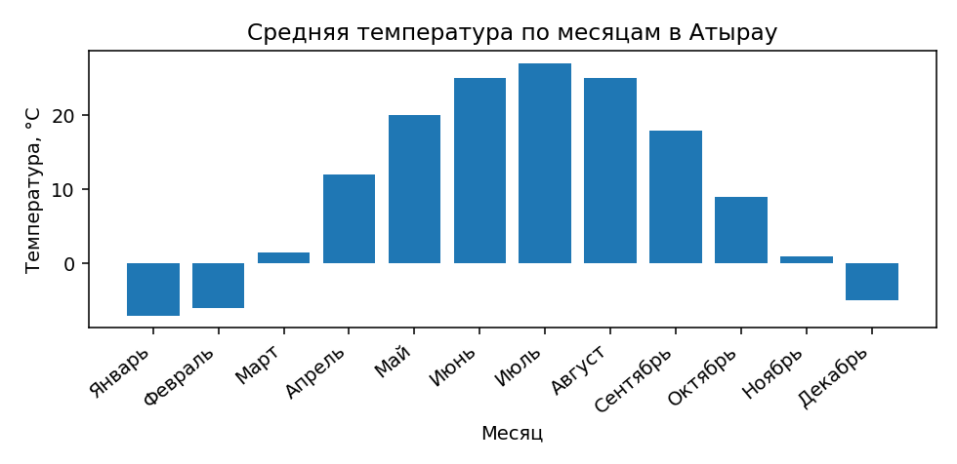
Климат по месяцам
Учебные ориентировочные средние температуры, °C
На диаграмме показаны ориентировочные среднемесячные температуры. Значения подготовлены для учебной демонстрации формул; для точного исследования следует заменить их данными официального метеосервиса.

Slide 8
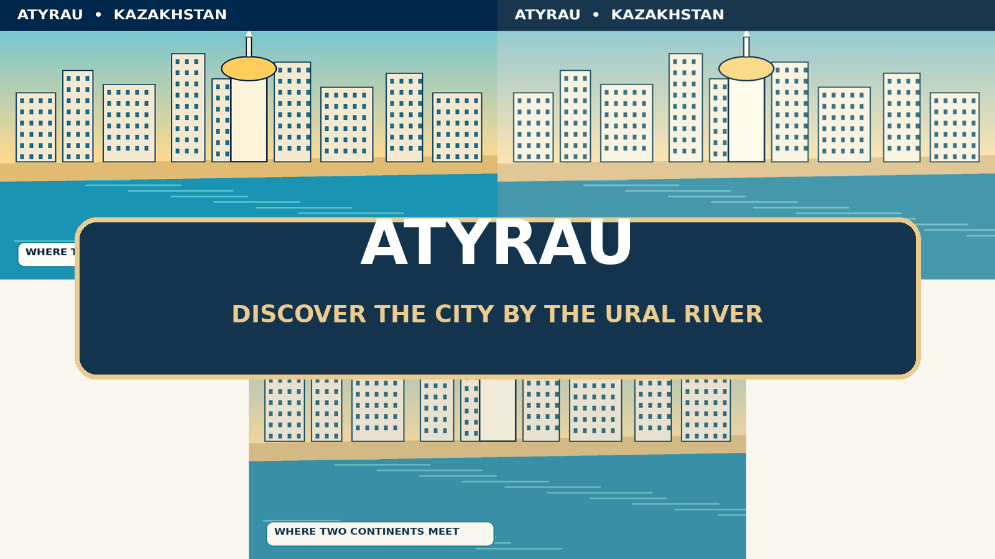
Рекламная афиша
АТЫРАУ — ОТКРОЙ ГОРОД У УРАЛА
В афише использована единая палитра: синий, бирюзовый и песочный. Коллаж создан как оригинальная иллюстрация для учебного проекта.

Slide 9
Вывод
Почему стоит познакомиться с Атырау
Атырау интересен рекой Урал, архитектурой, музеями и историей региона. Чтобы путешествие было комфортным, стоит заранее проверить транспорт, часы работы объектов и сезонную погоду.

Slide 10
Источники и инструменты
Материалы и программные средства
Инструменты: Microsoft Word, Microsoft Excel, Microsoft PowerPoint и графический редактор на основе созданной иллюстрации. Для проверки фактов и данных: официальный сайт акимата Атырауской области, Kazhydromet, сайты учреждений культуры. Иллюстрации созданы специально для проекта; климатические значения учебные и требуют проверки перед окончательной сдачей.

